Slide 1
Mission HAITI Maternité isaie jeanty Chancerelles
R. BEDDOCK – D. THERBY
Décembre 2013

Slide 2
Faire du centre obstétrico-gynecologique isaie –jeanty de chancerelles un centre d’excellence pour Haïti
Projet réféchance

Slide 3
Maternité ISAIE JEANTY de Chancerelles et son environnement
Etat des Lieux :

Slide 4
Maternité ISAIE JEANTY de Chancerelles
Activité 2012 :
Hôpital Universitaire public, SONUC
Mortalité maternelle = 218/100 000
Accouchements : 4568
Morts maternelles : 10
Nombre de césariennes : 810 (17,7 %)
Autres interventions chirurgicales : 310
(Port au Prince)

Slide 5
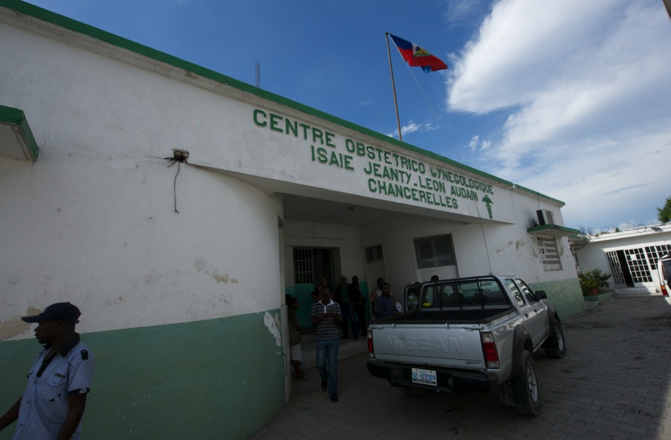
Entrée de l’Hôpital universitaire ISAIE JEANTY
de Chancerelles

Slide 6
Salle des suites couches

Slide 7
Salle Hospitalisation Gynécologie

Slide 8
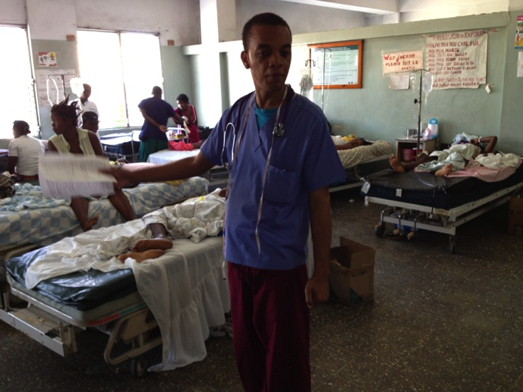
Salle des grossesses pathologiques

Slide 9
ECOLE DE Sages-femmes Reconstruction sur le site de Chancerelles , financée par le FNUAP
Inauguration de l’école de Sage-Femme Octobre 2013

Slide 10
ECOLE DE Sages-femmes
Structure légère pour 2 ans minimum
2 Filières
En attente de la reconstruction de l ’école sur l’Hôpital Universitaire de l’Etat d’Haitï .
41 infirmières Sages-Femmes
39 Sages-Femmes (nouveau cursus en 3 ans )

Slide 11
Les soins obstétricaux et néonataux d’urgence de base ( LES SONUBs ) projet de 100 sonubs d’ici 2016 45 actuellement
5 centres prévus et 2 déjà fonctionnels dans la capitale
Port au Prince
Béthanie et Place Cazeau

Slide 12
LES SONUBs
SONUB Petite place Cazeau
Ventouse mécanique

Slide 13
MATERNITé ISAIE JEANTY DE CHANCERELLES (MIJ) : EFFECTIF MéDICAL ET PARAméDICAL
18 Médecins de service
Temps partiel
33 Résidents
4 Infirmières Sage-Femme
4 élèves Sage femme
11 infirmières
22 auxiliaires de soins

Slide 14
Etat des lieux Maternité Isaïe Jeanty Rencontres avec les médecins de service Propositions d’actions correctrices

Slide 15
MIJ: AMELIORATIONS DES PRATIQUES EN UN AN …
Utilisation systématique du partogramme pour chaque patiente
Création (temporaire) de chariots d’urgence
Création d’une unité de néonatologie
Staff matinal de relève de garde
Réunion hebdomadaire (cours et topo)
Tour «professoral » du vendredi

Slide 16
RENCONTRE DES MEDECINS DE SERVICE

Slide 17
Cours théorique au Résidents

Slide 18
PRESENTATION DU PROJET
Réféchance

Slide 19
ORGANISMES Rencontrés
Direction hôpital Chancerelles
Direction Ecole de SF (INSFSF)
MSPP : ( Ministère de la Santé Publique et de la Population )
Direction Générale de la Santé
Direction de la Santé du territoire de l’Ouest
Direction Départementale de la Formation et Perfectionnement en Sciences de la Santé (DFPSS).
FNUAP: (Fonds des Nations Unies pour la Population )
AFD : ( Agence Française de Développement )

Slide 20
Direction Hôpital de Chancerelles Docteur Fleurimon : Directeur

Slide 21
Direction de l’école de Sages-femmes (INSFSF)

Slide 22
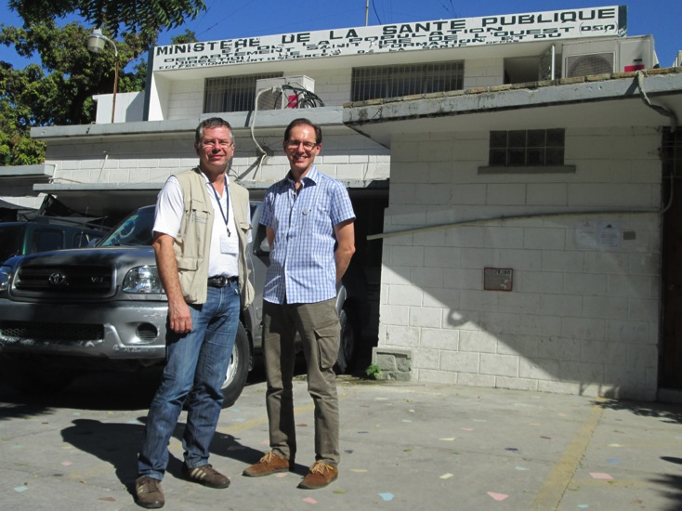
Rendez-vous au ministère de la santé publique

Slide 23
Rencontre avec le Docteur Grandpierre directeur de la Santé de la Famille

Slide 24
Projet réféchance : les OBJECTIFS:
Réduction DE LA Morbidité ET Mortalité MATERNELLE
Permettre des accouchements dans des cadres plus sécurisés.
Offrir à la population de Port au Prince et de toute la région de l’ouest un accès à des soins de base en gynécologie et en obstétrique.
Formation de tous les professionnels de santé amenés à prendre en charge des femmes enceintes

Slide 25
Projet réféchance LES MOYENS
3 axes pour améliorer la prise en charge obstétricale :
Mise à niveau de la maternité Isaie Jeanty de Chancerelles afin d’en faire un pôle d’excellence de gynécologie-obstétrique sur la Capitale et tout le territoire de l’Ouest
Soutien à la formation continue de tous les professionnels de la périnatalité, exerçant dans les maternités et SONUBs de la Capitale et du département du Grand Ouest.
Soutien à la Formation initiale dispensée dans l’institut National Supérieur de Formation de Sages Femmes de Port-Au-Prince
3 missions par an de 1 ou 2 gynécologues-obstétriciens et une Sage-Femme
Durée du projet : 3 ans

Slide 26
Projet réféchance LES MOYENS à ISAIE JEANTY
Cours : SONUC-SONUB-chirurgie vaginale-colposcopie-échographie
Définir des plans d’action avec les professionnels de santé et se donner les moyens de les mettre place:
Désignation de responsables et chefs de projets
Définition d’un tableau de bord de la maternité avec suivi d’indicateurs ciblés (accouchements-Césariennes-HPP-éclampsies-Transfusions-décès)
Edition, diffusion et affichage, des procédures et protocoles (césarienne urgence code couleur-Check-list-FEI-HPP-éclampsie)
Analyse critiques rétrospective des dossiers (Revue de Morbidité et Mortalité sur mort maternelle-HPP-éclampsie-complications post abortum, indications des césariennes…)
Circuits patient, dossier, médicament

Slide 27
Projet réféchance LES MOYENS A ISAIE JEANTY
Mise à niveau des moyens techniques de l’établissement :
soutien matériel centré sur les salles d’accouchements et bloc opératoire
sacs de recueil sang-horloges- bandelettes urinaires-gants de révision
matériel chirurgical, moyens d’extraction fœtale, détecteurs de pouls fœtal, échographes.
Organisation du bloc; chariots d’urgence, plateaux…
Développement d’un réseau de soins materno-infantile avec l’hôpital de Chancerelles comme hôpital de référence
Participer à la formation des professionnels de santé :
Accompagner tous ces professionnels de santé dans leur pratique quotidienne

Slide 28
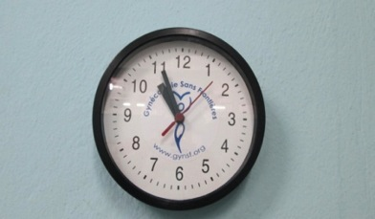
Soutien Matériel à Isaie-Jeanty
L’indispensable horloge

Slide 29
LES MOYENS A l’INSTITUT NATIONAL Supérieur DE FORMATION DES SF Travailler en partenariat avec l’école de SF
Support pédagogique à l’école en partenariat avec le CNSF
Accompagner les étudiantes Sages-femmes dans leur formation (extraction instrumentale par ventouse)
Apport de matériel (mannequins, bassins, livres…)
Favoriser en collaboration avec l’école de Sages-femmes l’émergence de terrains de stage de qualité dans les maternités ou centres de proximités SONUB.

Slide 30
SOUTIEN à LA FORMATION CONTINUE DES SONUBs
Evaluation du déploiement actuel des structures SONUB de l’ouest de Port-Au-Prince : (ministère de la santé et FNUAP).
Organisation de séances de formations SONUB à Chancerelles
Eduquer tous les professionnels de santé des structures référentes à Chancerelles à la culture du risque obstétrical
SF, auxiliaires, infirmières
Accompagnement sur site

Slide 31
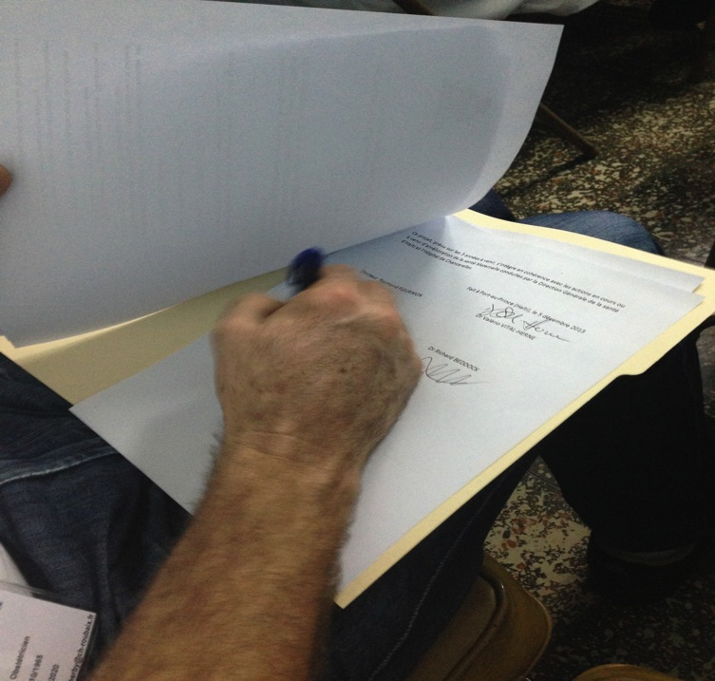
Signature de la convention de partenariat entre
le centre hospitalier Isaie-Jeanty de Chancerelles
le Centre Hospitalier de Roubaix
et Gynécologie Sans Frontières .

